Slide 1
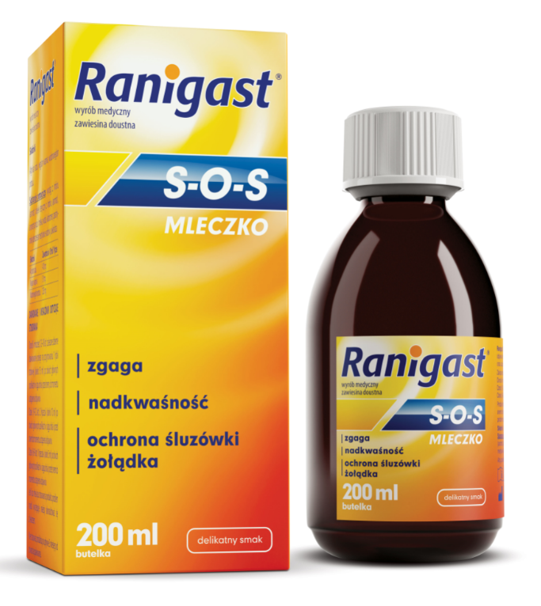
Ranigast SOS Mleczko 200 ml
BŁYSKAWICZNA ULGA - OD PRZEŁYKU DO ŻOŁĄDKA!*
Łagodzi zgagę i ból w nadbrzuszu
Chroni śluzówkę żołądka
Błyskawiczna ulga –> mleczko niczym balsam pokrywa ścianki przełyku
Może być stosowany u kobiet w ciąży**
WYRÓB MEDYCZNY
* Zmniejsza dolegliwości związane z refluksem żołądkowo-przełykowym, takie jak zgaga i ból brzucha
** Po konsultacji z lekarzem
NR EML……………..

